Slide 1
Sausainių, pusgaminių ir tešlos kokybės nustatymas

Slide 2
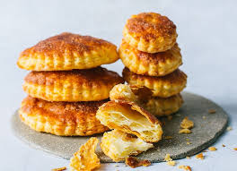
Kepėjas turi mokėti „pajusti“ gaminį dar prieš jam patenkant į krosnį. Juslinis būdas reiškia, kad kokybę nustatome naudodami savo pojūčius: regėjimą, uoslę ir lytėjimą (rankas).
Sausainių tešlos kokybės nustatymas
Prieš pradedant formuoti sausainius, patikriname, ar tešla pavyko:
Išvaizda (Regėjimas): Tešla turi būti vienalytė, be miltų gumulėlių. Pavyzdžiui, trapi tešla turi būti matinė, o plikyta – blizgi.
Kvapas (Uoslė): Tešla turi kvepėti šviežiais produktais (sviestu, medumi, prieskoniais). Neturi būti rūgštaus ar gedimo kvapo.
Konsistencija (Lytėjimas): * Trapioji tešla: turi būti plastiška, bet neturi lipti prie rankų.
  Meduolinė tešla: neturi būti per kieta (turi lengvai pasiduoti spaudimui).
  Plikyta tešla: turi būti pakankamai tiršta, kad nenutekėtų nuo šaukšto, bet lėtai slystų.

Slide 3
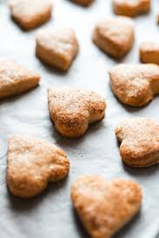
Sausainių tešlos kokybės nustatymas
Prieš pradedant formuoti sausainius, patikriname, ar tešla pavyko:
Išvaizda (Regėjimas): Tešla turi būti vienalytė, be miltų gumulėlių. Pavyzdžiui, trapi tešla turi būti matinė, o plikyta – blizgi.
Kvapas (Uoslė): Tešla turi kvepėti šviežiais produktais (sviestu, medumi, prieskoniais). Neturi būti rūgštaus ar gedimo kvapo.
Konsistencija (Lytėjimas): * Trapioji tešla: turi būti plastiška, bet neturi lipti prie rankų.
  Meduolinė tešla: neturi būti per kieta (turi lengvai pasiduoti spaudimui).
  Plikyta tešla: turi būti pakankamai tiršta, kad nenutekėtų nuo šaukšto, bet lėtai slystų.

Slide 4
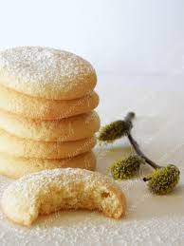
Sausainių pusgaminių kokybės nustatymas
Pusgaminiai – tai jau suformuoti, bet dar neiškepti sausainiai ant skardos.
Formos tikslumas: Visi sausainiai turi būti vienodo dydžio ir storio. Jei vienas storas, o kitas plonas – jie iškeps netolygiai.
Paviršius: Pusgaminiai turi būti lygūs, be įtrūkimų (nebent toks receptas). Jei tešla skilinėja, vadinasi, ji per sausa.
Atstumai: Tikrinama, ar tarp sausainių palikti tinkami tarpai, kad kepdami jie nesuliptų į vieną blyną.

Slide 5
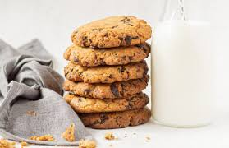
Iškeptų sausainių kokybės nustatymas
Tai galutinis patikrinimas, ar gaminys tinkamas parduoti ir valgyti:
Spalva: Turi būti auksinė arba šviesiai ruda (priklausomai nuo rūšies). Apačia neturi būti juoda (sudegusi).
Trapumas ir lūžis: Sausainį perlaužiame. Jis turi lengvai lūžti (trapumas), o viduje neturi būti matyti žalių, neiškepusių tešlos vietų.
Skonis ir kvapas: Ragaujame, ar jaučiasi saldumas, sviesto aromatas, ar nėra kartumo.
Forma: Sausainis turi išlaikyti savo formą, nebūti susitraukęs ar per daug išsiliejęs.

Slide 6


